Slide 1





Slide 2
Hva gjør en kommuneoverlege?
Lovfestede myndigheter
  Smittevern
  Miljørettet helsevern
  Lov om psykisk helsevern § 3.1
  Beredskap
Rådgivning
  Alle sektorer
    Ikke «bare» Helse og omsorg
  Primær-fokus: Befolkningsperspektivet / Gruppeperspektivet
Ikke en
bedriftshelsetjeneste
Kan ikke
fixe en resept
Har ikke tilgang
til innbyggerens fastlegejournal
Overtar ikke
behandlingsansvaret
Tildeler ikke fastlege

Slide 3

Mål: Hindre uønsket variasjon
Hva skal Kommuneoverlegene fokusere på? Hva er viktigst?
Hastekompetanse MHV, Smittevern, helseberedskap
Rådgiver for
  kommunens folkehelsearbeid
  kommunenes helse- og omsorgstjenester
Fokuset skal være:
«Primært i tverrsektorielle perspektiver og med befolkningsfokus»

Slide 4
Helsedirektoratets anbefalinger (veldig kort versjon):
Kommunen må sikre kommuneoverlegekapasiteten ved kriser
Styrke Samfunnsmedisin som legespesialisering
Organisere og lage rutiner som sikrer tverrsektoriell deltakelse i folkehelsearbeid, beredskap og samfunnsplanlegging
Interkommunalt samarbeid for å sikre tilstrekkelig kapasitet og fagmiljø

Slide 5

Helsedirektoratets anbefalinger (veldig kort versjon):
Veilederen fremhever at kommuneoverlegens kompetanse bør brukes aktivt i utarbeidelse av oversikt over helsetilstanden, målformuleringer, tiltaksvurdering og informasjon til befolkningen.
I beredskapssituasjoner skal kommuneoverlegen inngå i kriseledelsen, bidra med vurderinger av helserisiko, kommunikasjonsstrategi og tiltaksvurdering

Slide 6
Hvordan gjør vi det her i Ringeriksregionen?
Sikre fagmiljø og robust enhet
→ Samfunnshelse
Vertskommuneavtale m/ Ringerike som vertskommune
Samle ressursene til kommuneoverlege og miljørettet helsevern i Ringeriksregionen

Slide 7
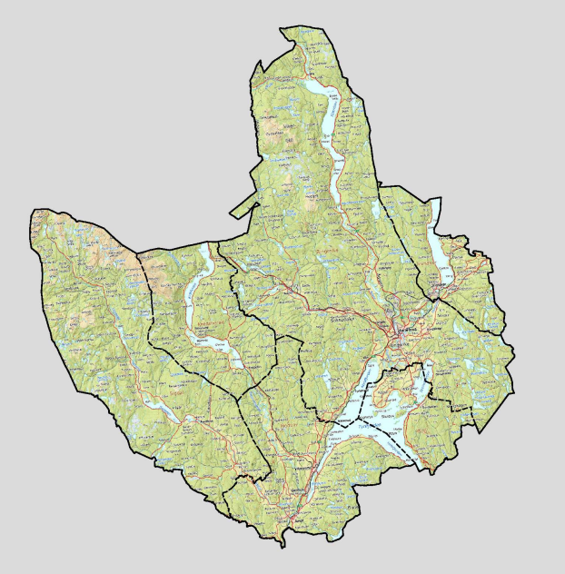
Samfunnshelse - Vårt «nye» ansvarsområde:
6 kommuner – med lange avstander
66 039 innbyggere (2024)
12 sykehjem, 2 asylmottak, 62 barnehager, 42 skoler, 13 campingplasser, 3 tatoveringsvirksomheter, 8 solarier, mm.

Slide 8
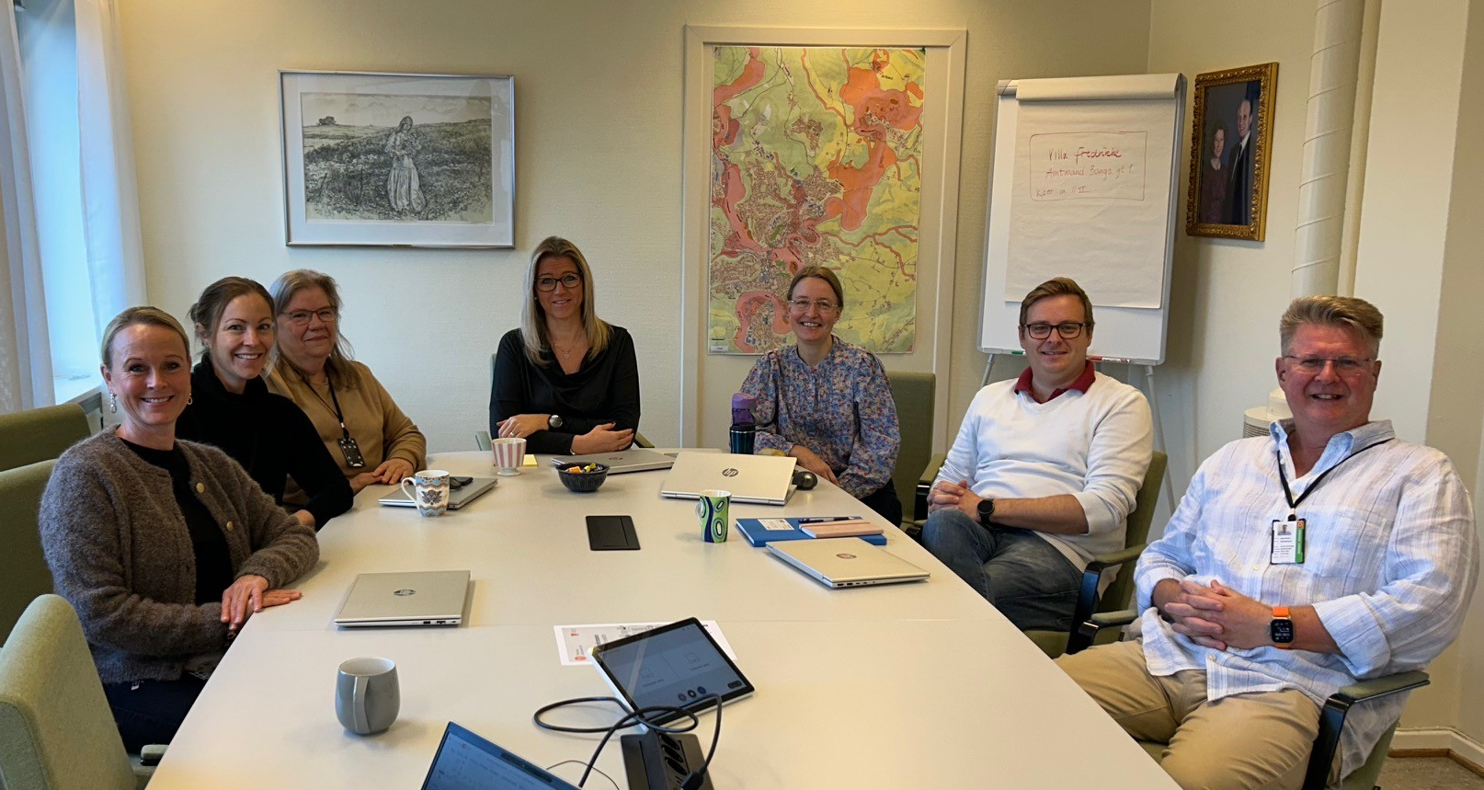
Samfunnshelse
Oppstart 1. mars 2025
  Dikka G. Wibe, Enhetsleder
  Christian Skari, KO Ringerike og Fagleder
  Ingrid Taxt Horne, KO Modum og Sigdal
  Marthe Bergli, KO Jevnaker og Krødsherad
  Rolf Qvernheim, KO Hole
  Unni Suther, Rådgiver MHV
  Grethe Hegstad, Rådgiver MHV
  Hanne Hatlelid, Administrasjon

Slide 9
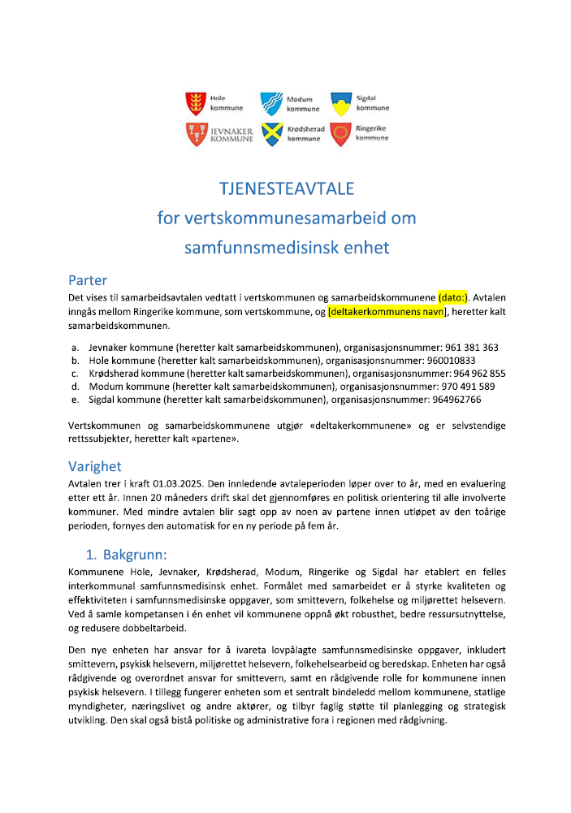
Samfunnshelse - Oppdraget (Tjenesteleveranseavtalen):
Medisinskfaglig rådgiver
    Helse og Omsorg
    Alle andre? – Litt uklart hva en lege kan bidra med?
Smittevernmyndighet
Tvangsundersøkelser ved alvorlig psykisk sykdom
Beredskapsfunksjoner
Miljørettet helsevern ansvar
Utdanningsansvar for Lis’ene våre (Lege i spesialisering)

Slide 10
Samfunnshelse - Oppdraget (Tjenesteleveranseavtalen):
3 årsverk - 6 kommuner
  → Ikke administrativt eller organisatorisk ansvar for:
    Vaksinasjon, migrasjonshelse, tuberkuloseoppfølging, fastlegeordningen, utøvende smittesporing
    Men: rådgivende funksjon på alle nevnte felt

Slide 11

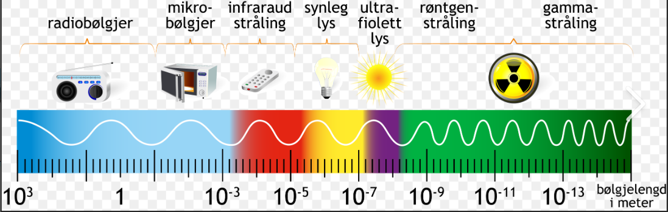

Miljørettet helsevern
Hva er miljørettet helsevern?
Miljørettet helsevern har et stort fagfelt og jobber med miljøfaktorer som kan ha negativ innvirkning på befolkningshelse.
  for eksempel støy, luftforurensning, radon, elektromagnetisk stråling, dårlig inneklima m.m.
Hvordan jobber vi med miljørettet helsevern?
Vi utfører jevnlig tilsyn med skoler, barnehager, tatoveringssteder, asylmottak, solarier, skadedyrfirma m.m.
  etter en oppsatt tilsynsplan
  Hendelsesbaserte tilsyn
Behandling av melde- og godkjenningspliktige virksomheter etter forskrift om miljørettet helsevern.
Helsehensyn ved planarbeid – Uttalelser / rådgivning

Slide 12
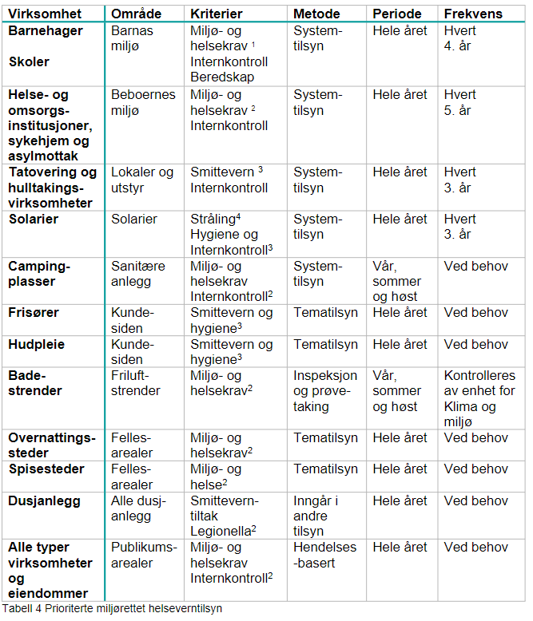
Miljørettet helsevern
Tilsynsplan 2024-2027 (4 års plan)

Slide 13
